Slide 1
Excel 2002,2003基本3
ページ設定、印刷、プレビュー

Slide 2
ページ設定：印刷の設定
[ファイル]の[ページ設定]から[ページ設定]ダイアログボックスが表示

Slide 3
ページ設定練習
練習 ドキュメントの「ページ設定練習.xls」を開いてください。

Slide 4
ページ設定を表示させる方法
[表示]の[ヘッダーとフッター]からも[ページ設定]ダイアログボックスが表示

Slide 5
ページ設定：[ページ]タブ
[ファイル]の[ページ設定]から[ページ設定]ダイアログボックスが表示
印刷の向きを変更
ページ設定はシート単位行う。

Slide 6
印刷の向き：縦と横
[ページ]タブの「印刷の向き」で設定]内容は、[印刷プレビュー]ボタンをクリックすると確認できる。
[印刷プレビュー]は、既定のプリンタに設定されているプリンタを基準に表示される。

Slide 7
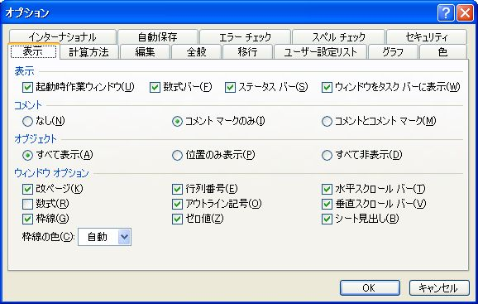
[改ページ]ガイドライン
[改ページ]ガイドラインの表示/非表示は[ツール]の[オプション]から[表示]タブの「改ページ」チェックボックスで行う。

Slide 8
[次ページ]ボタンと[前ページ]ボタン
印刷対象が複数ページある場合、[次ページ]ボタンと[前ページ]ボタンがメニューバーに表示される。

Slide 9
ページプレビュー：[ズーム]ボタン
表示の拡大は[ズーム]ボタンまたは[拡大鏡]をクリックする。
表示の縮小は[ズーム]ボタンまたは表示ページ内をクリックする。

Slide 10
ページプレビュー：[設定]ボタン

Slide 11
ページプレビュー：[余白]ボタン
カーソルが[拡大鏡]から[左右向き矢印]に変わったら、左右または上下に移動させる

Slide 12
ページ設定：[余白]タブ
余白の設定は、ほとんど不要。[印刷プレビュー]事前確認を行う
チェックを入れると真ん中に印刷される

Slide 13
余白の設定
余白ガイドラインを
ドラッグさせる
プレビューで行う余白の設定は、複数ページに印字されるものを1ページに収める場合や左余白を多めに取りたい場合などに使用する。初期値に戻すボタンはないので、操作には注意が必要。設定はシート単位。

Slide 14
余白の設定はプレビューを確認
上下の余白ガイドラインを過度に上や下に移動させると、ヘッダーやフッターが本文内に印字される。
ヘッダーが本文に
重なっている
初期値は新規シートを挿入し、[ページ設定]ダイアログボックスの[余白]タブを表示させれば確認することができる。

Slide 15
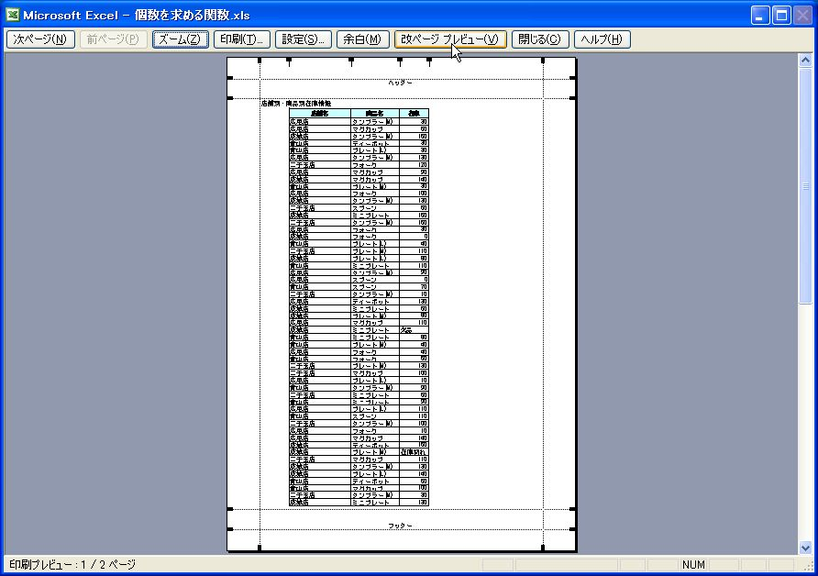
改ページプレビュー
[改ページプレビュー]ボタンをクリックすると、[標準]の表示から[改ページプレビュー]表示に切り替わる。

Slide 16
[標準]表示と改ページプレビュー
[表示]から[標準]と[改ページプレビュー]の表示切り替えができる

Slide 17
改ページプレビュー

Slide 18
印刷プレビューで印刷範囲を変更
左右向き矢印をドラッグすると印刷範囲を変更できる
用紙サイズに余白がある場合、印刷範囲を変更することで1ページに等倍で収めることができる。等倍の印刷範囲を超えた場合、縮小して印刷される。

Slide 19
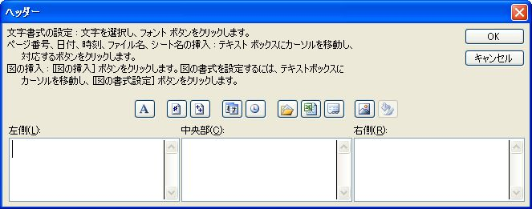
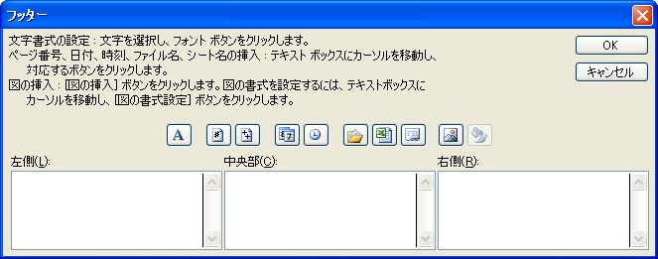
ページ設定：[ヘッダー・フッター]タブ
用紙の上下マージン（余白）が少ないと、本文内に入って印刷される
[表示]の[ヘッダーとフッター]でも表示
練習 新規ブックを開き、ヘッダー/フッターを設定してください。

Slide 20
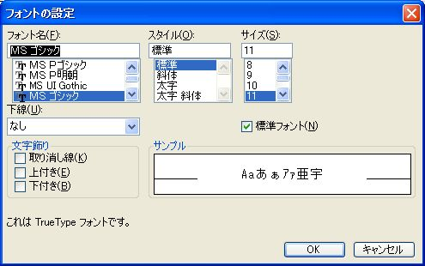
ヘッダー・フッターの設定
日付
時刻
図の挿入
図の書式設定
ページ番号
総ページ数
パスと
ファイル名
ファイル名
シート名

Slide 21
ヘッダーとフッター設定後

Slide 22
ページ設定：[シート]タブ
複数ページにわたる表の項目（タイトル）を印字する
枠線を印字させる
コメントを
印字させる場合
セルのエラー表示を印字させない

Slide 23
複数ページにタイトルを表示する

Slide 24
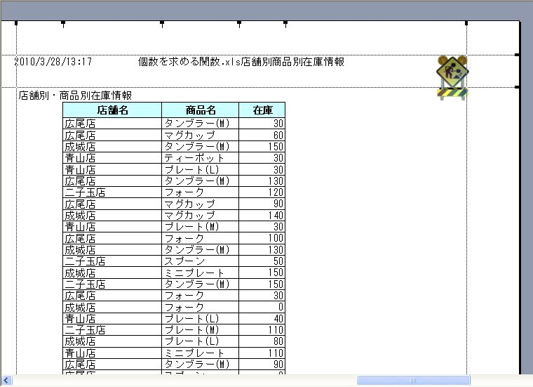
タイトル指定した行が表示される
1ページ目
2ページ目
2ページ目

Slide 25
印刷時にエラーを表示させない
印刷プレビューでは設定できない
印刷時にセルのエラー値を表示・非表示

Slide 26
既定時の表示：表示する

Slide 27
＜空白＞に設定時の表示

Slide 28
-- に設定時の表示

Slide 29
#N/A に設定時の表示

Slide 30
コメントの印刷
シートに追加したコメントの印刷は、[ページ設定]の[シート]タブで設定しないと印刷ができない。シート上で[コメントの非表示]に設定している場合、「画面表示イメージ」はコメントを印刷できない。

Slide 31
コメントを「シートの末尾」に印刷

Slide 32
コメントを画面表示イメージで印刷

Slide 33
枠線を印刷に反映させる
「枠線」を印刷に利用すると、罫線の挿入作業を減らすことができる。

Slide 34
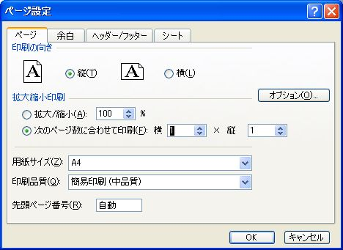
拡大縮小印刷
縦（下方向）に長いシートの場合、縦の枚数を指定する

Slide 35
複数ページを1枚に収める
縮小率71%を表示

Slide 36
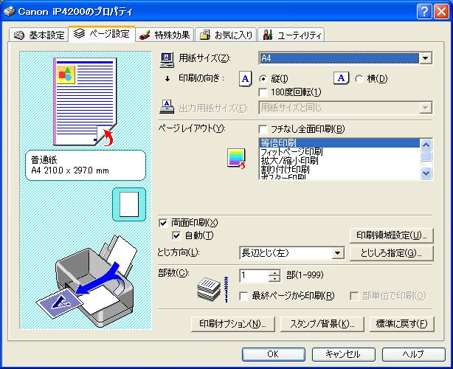
ページ設定の[オプション]ボタン
[ページ設定]の[オプション]ボタンは、既定のプリンタのプロパティが表示される。

Slide 37
スタンプの印字：プリンタの機能
プリンタ（インクジェットやLBP)によっては、印刷面にスタンプや背景を印字することができる。
㊙や重要などの用語があり、使い方の工夫ができる。

Slide 38
[印刷]ダイアログボックス
印刷は[選択したシート]単位が基本。[ブック全体]の印刷は可能だが、各ページのサイズが異なる場合には期待通りの印刷ができない場合がある。

